Slide 1
การสร้างและแสดงรายงานโดย PowerBI
สอนโดยสุรินทร์ ศักดิ์ภูวดล
คณะ ICT มหาวิทยาลัยพะเยา

Slide 2
โจทย์ ระบบขายสินค้าหน้าร้านของบริษัท เจริญ จริงใจ ต้องการพัฒนาระบบการขาย ประกอบด้วย ความต้องการระบบ (System Requirement) ดังนี้
1. ระบบสามารถบันทึกข้อมูลการขายสินค้า (TPS)
2. ระบบต้องการตัดยอดสินค้าคงเหลือทันทีที่ขายสินค้า (TPS)
3. ระบบสามารถจัดพิมพ์ใบเสร็จรับเงินทันทีที่ขายได้ (TPS)
ระบบสามารถนำข้อมูลไปประมวลผลเพื่อพัฒนาสารสนเทศสำหรับผู้บริหารประเภท MIS ได้ดังนี้
1. ระบบสามารถจัดพิมพ์รายงานสรุปการขายประจำเดือน ประจำปีได้
2. ระบบสามารถจัดพิมพ์รายงานสรุปการแยกตามประเภทสินค้า
3. ระบบสามารถจัดพิมพ์รายงานสรุปการแยกตามเขตการขายสินค้า

Slide 3
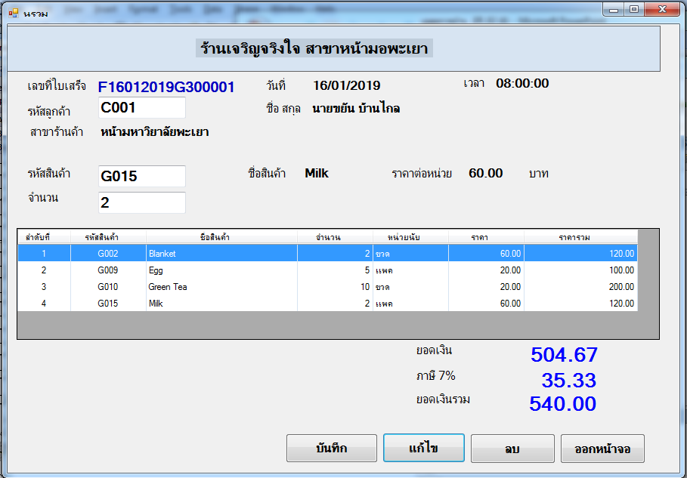
ข้อมูล Input ดังหน้าจอเป็นระบบ TPS
ข้อมูลระบบขายหน้าร้าน

Slide 4
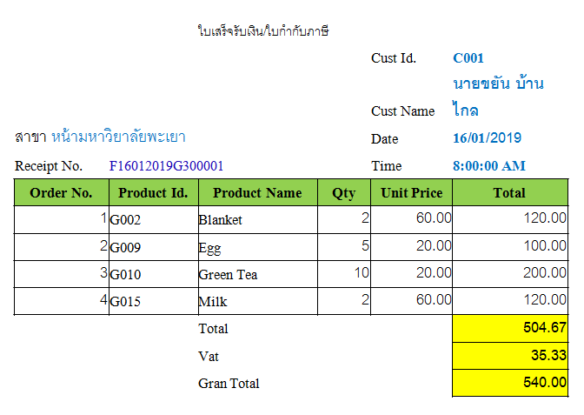
ข้อมูล Out put ดังนี้ (เป็นสารสนเทศประเภท TPS)

Slide 5
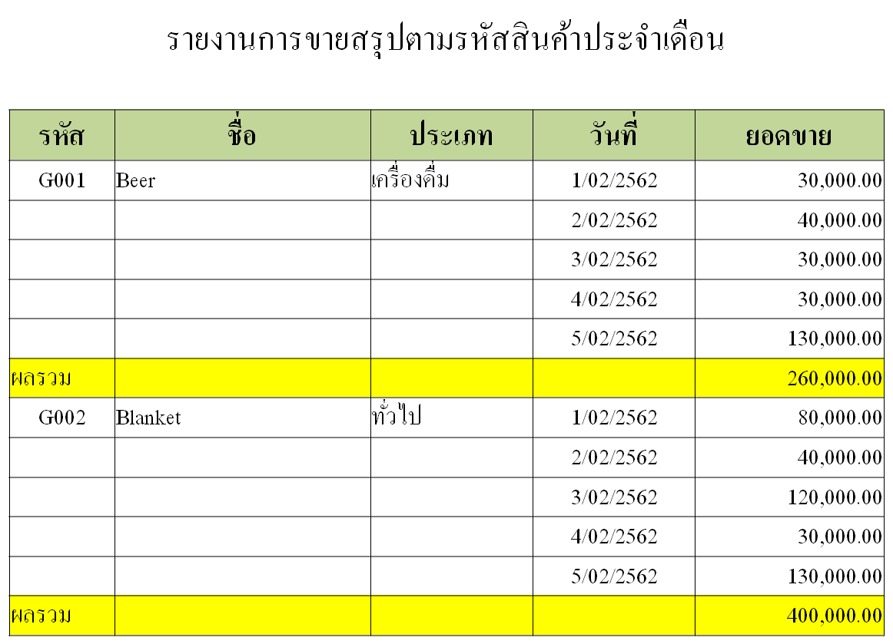
ตัวอย่างสารสนเทศในระดับ Management Information System (MIS) ของ การออกแบบรายงานสรุปยอดขาย (เป็นเอกสาร)
ข้อมูลระบบขายหน้าร้าน

Slide 6
E-R Diagram ของระบบขายหน้าร้าน
T
T
M
M
M
M

Slide 7
แบบฝึกหัดในห้องเรียน
จากข้อมูลหน้าจอ และในเสร็จให้นิสิต ใส่ข้อมูลในฐานข้อมูล
Table 1
Table 2

Slide 8
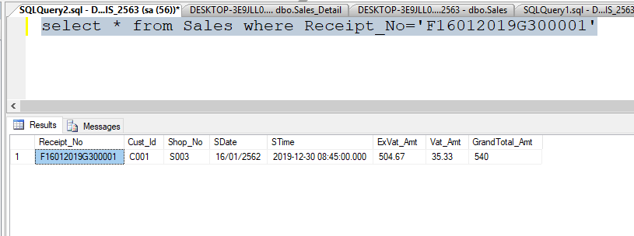
Table Sale

Slide 9
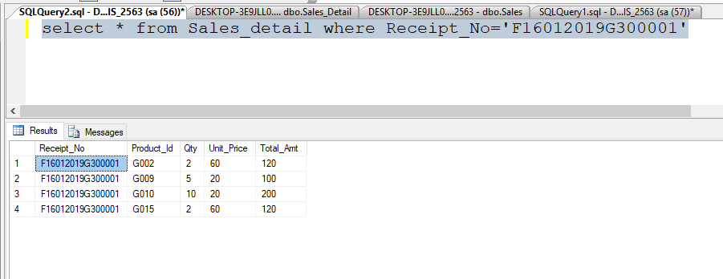
Table Sales_detail

Slide 10
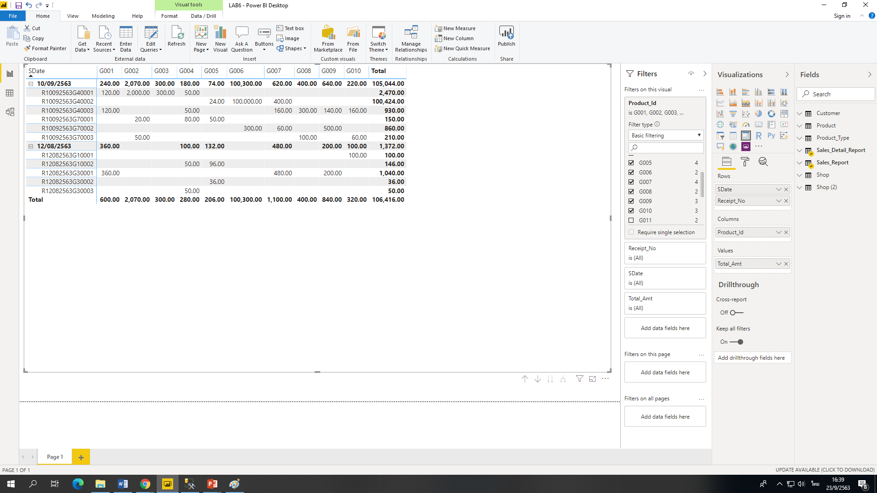
การสร้างรายงานสรุปยอดขาย (Summary Report) โดย PowerBI
การใส่ข้อมูล โดยใช้ Fields

Slide 11
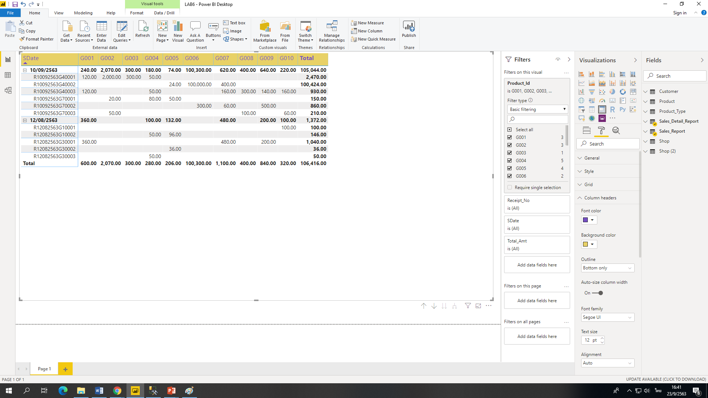
การแต่งหัวข้อให้สวยงาม โดยใช้ Format

Slide 12
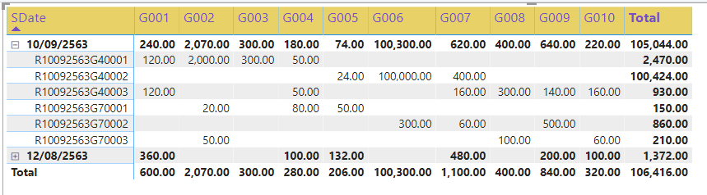
Drill up, Drill Down
Drill Down คือ เจาะข้อมูลลึกลงไปเพื่อดูรายละเอียด
Drill Up (บางตำราใช้ Roll Up) คือ รวบ สรุป ข้อมูลขึ้นมา (เช่น เพื่อหาผลรวม)

Slide 13
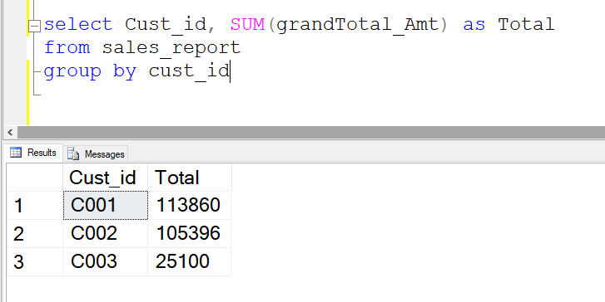
การใช้คำสั่ง group
select cust_id, SUM(grandTotal_Amt) as Total
from sales_report
group by cust_id
เป็นการ รวมยอดขาย ตามรหัสลูกค้า
C001 JANNY,

Slide 14
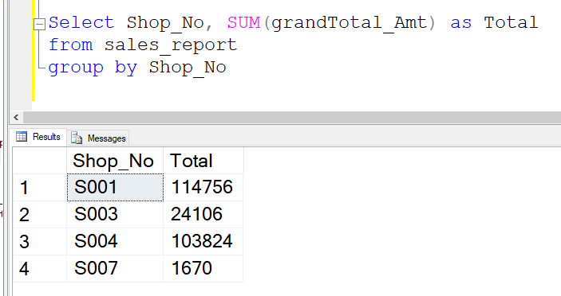
การใช้คำสั่ง sum, group
Select Shop_No, SUM(grandTotal_Amt) as Total
from sales_report
group by Shop_No

Slide 15
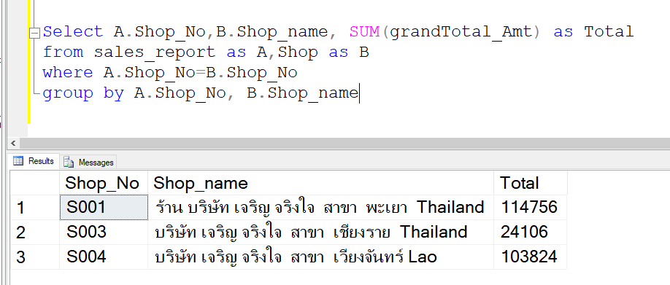
การใช้คำสั่ง sum, group
ระวัง: ใช้ได้ในกรณี 1 รหัส 1 ชื่อ
Select A.Shop_No,B.Shop_name, SUM(grandTotal_Amt) as Total
from sales_report as A,Shop as B
where A.Shop_No=B.Shop_No
group by A.Shop_No, B.Shop_name

Slide 16
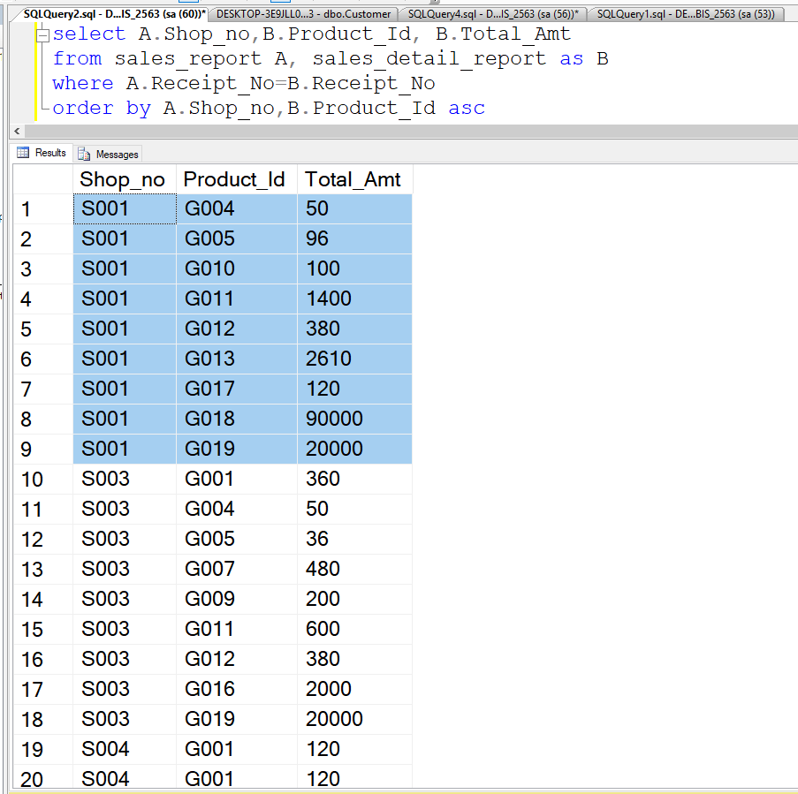
select A.Shop_no,B.Product_Id, B.Total_Amt
from sales_report A, sales_detail_report as B
where A.Receipt_No=B.Receipt_No
order by A.Shop_no,B.Product_Id asc
หายอด Sum S001 =?
114756

Slide 17
PowerBI
ใช้ Graph วงกลมแสดงผลของยอดสรุปการขาย

Slide 18
การเจาะลึกแบบใช้ 2 graph
select A.Shop_no,B.Product_Id,B.Receipt_No, B.Total_Amt
from sales_report A, sales_detail_report as B
where A.Receipt_No=B.Receipt_No
order by A.Shop_no,B.Product_Id asc
select * from sales_detail_report
order by product_id
select product_id, SUM(total_amt)
from sales_detail_report
group by product_id

Slide 19
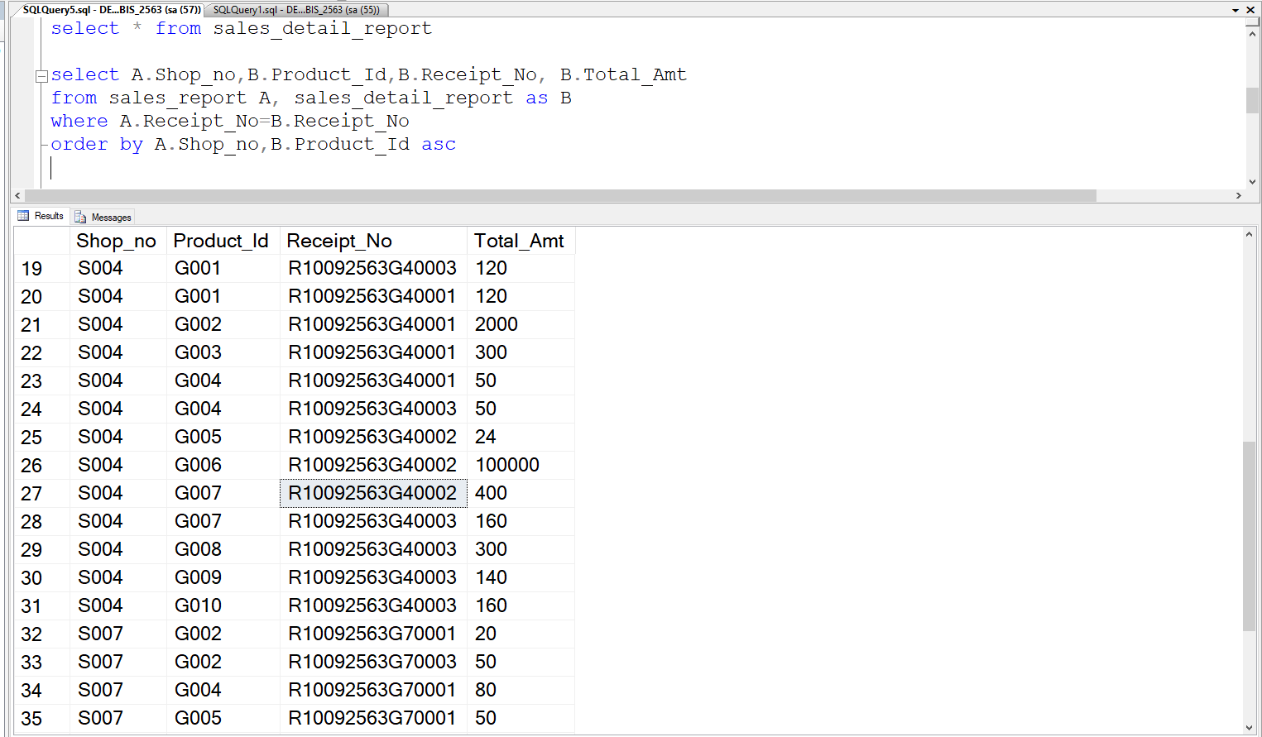
ให้สังเกต Shop_No =S004
Product_Id=G007

Slide 20
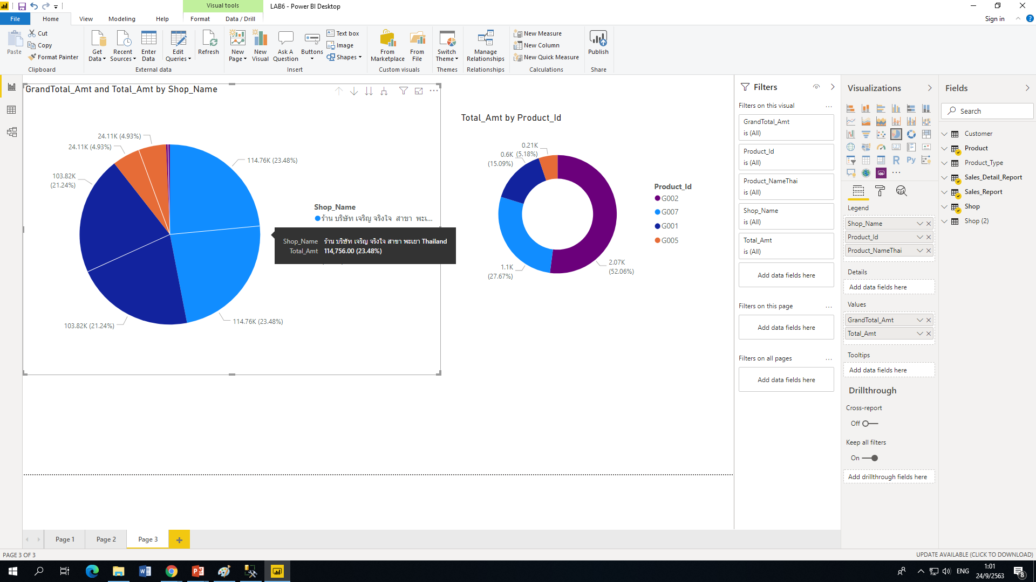
Sum where S004,G007 = ?

Slide 21
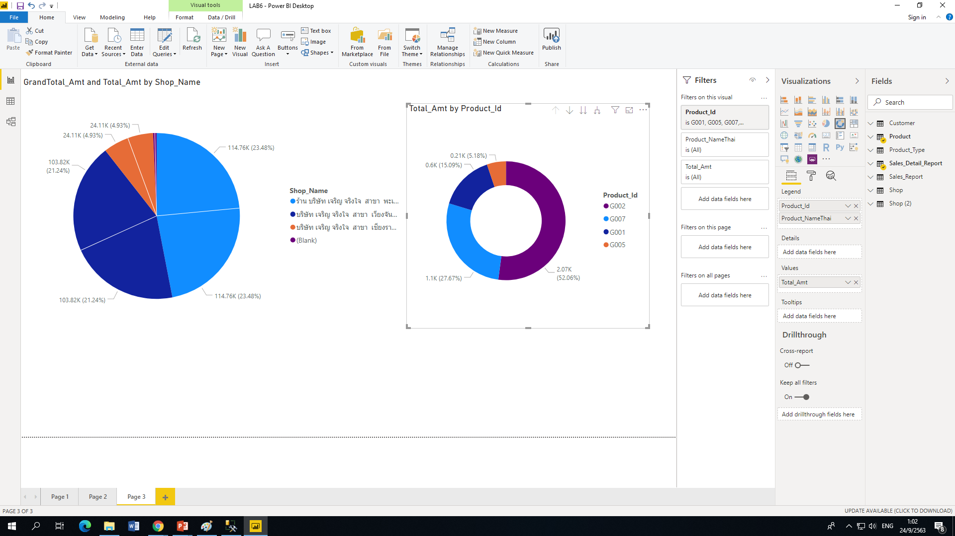

Slide 22
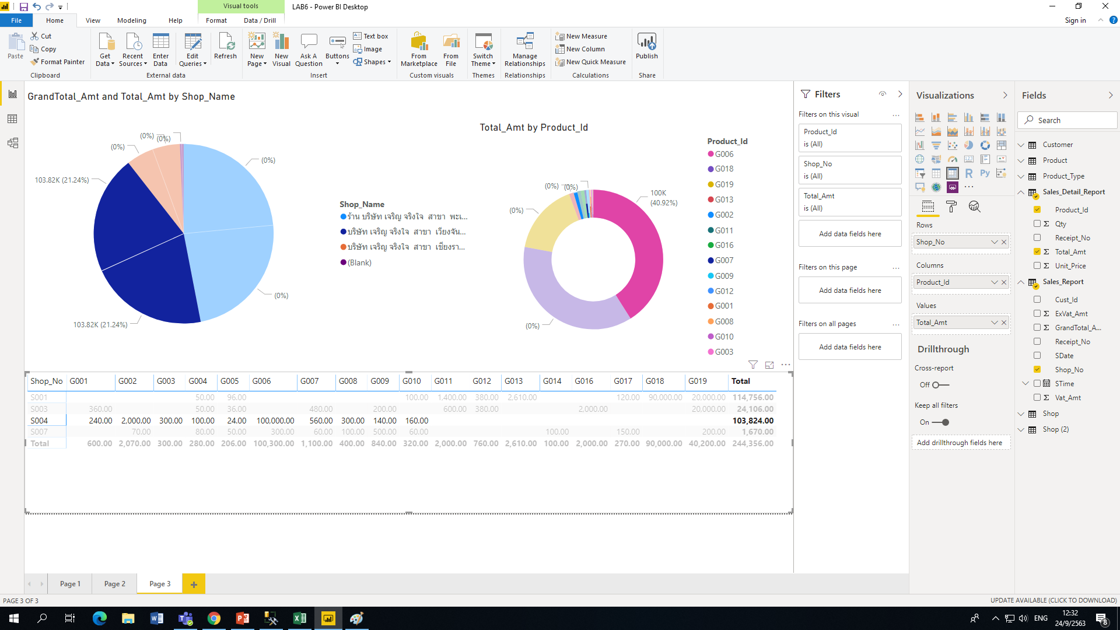
Sum where S004,G007 = ?

